Slide 1
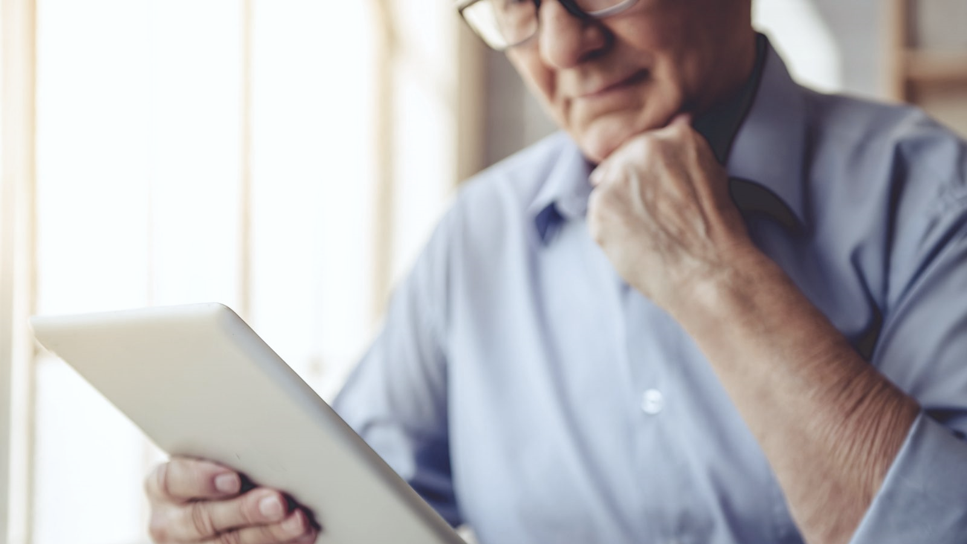

중 장년층의 제 2의 삶을 위한 컴퓨터 모바일 교육 어플리케이션
컴퓨터 만학도

Slide 2
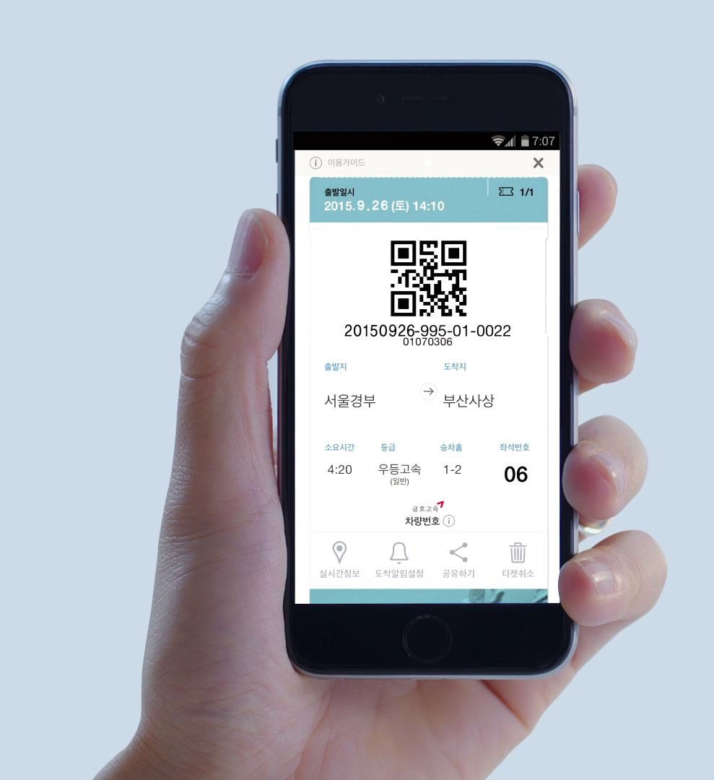
Background - CASE

Slide 3
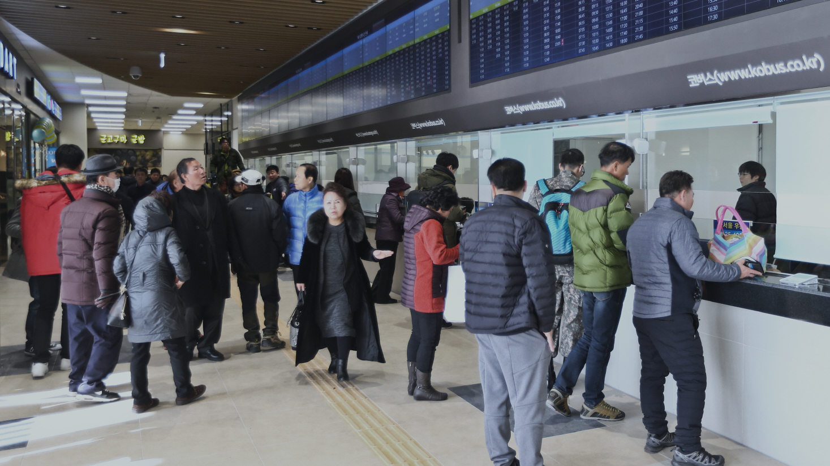
Background - CASE

Slide 4
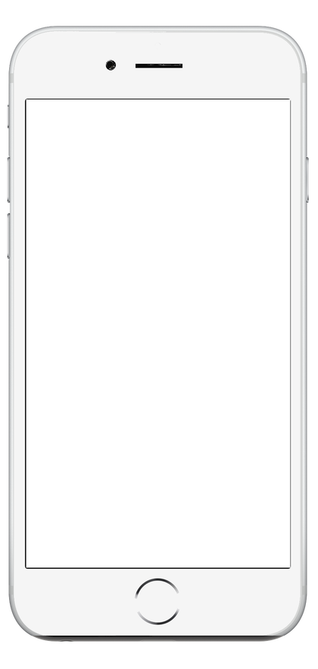
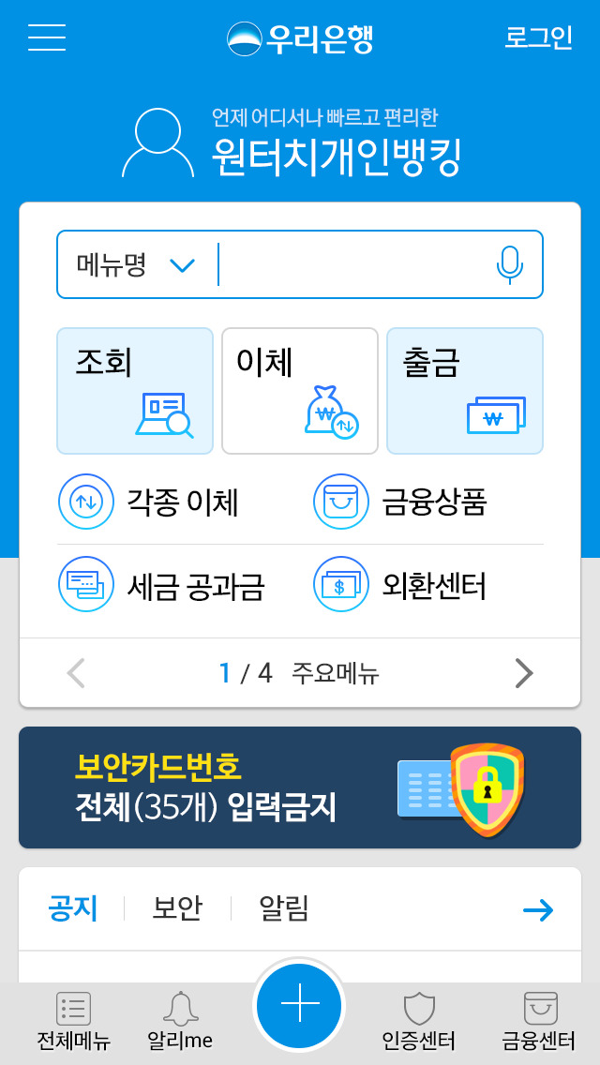
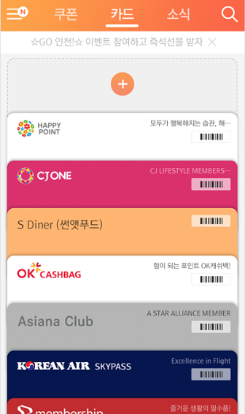
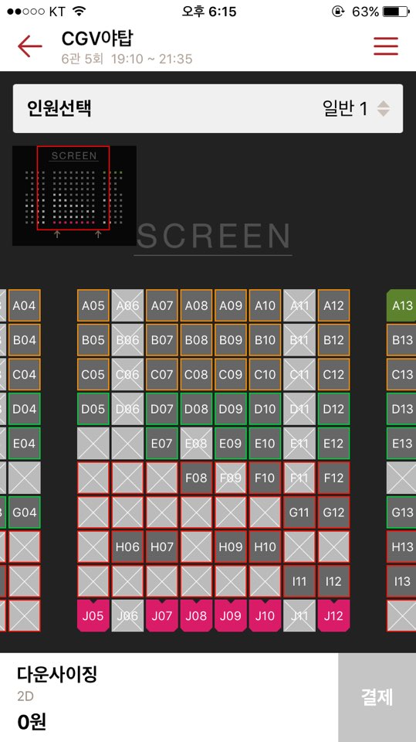
Scenario - Another
인터넷 뱅킹
모바일 할인카드
영화 좌석 예매

Slide 5
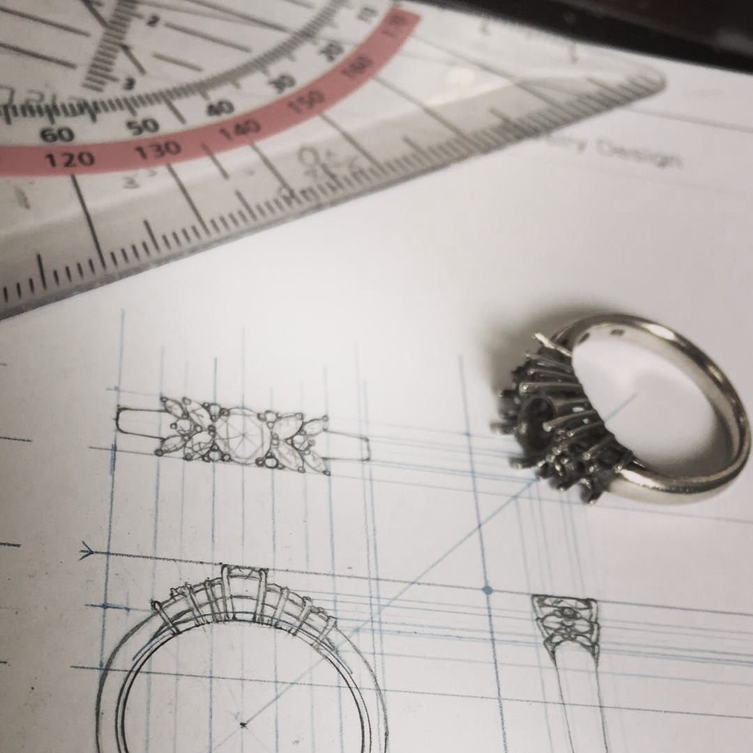
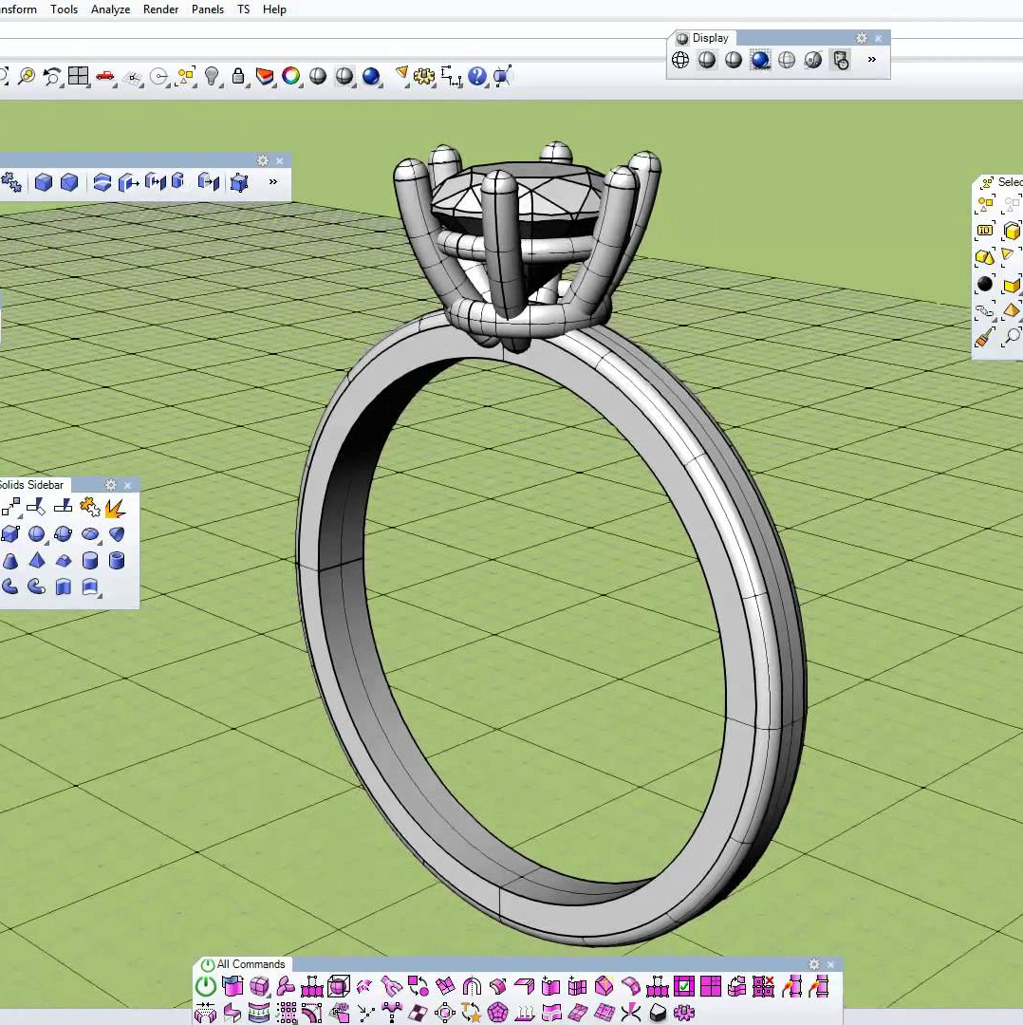
Scenario - CASE 1
50대 보석 세공사 김○○

Slide 6
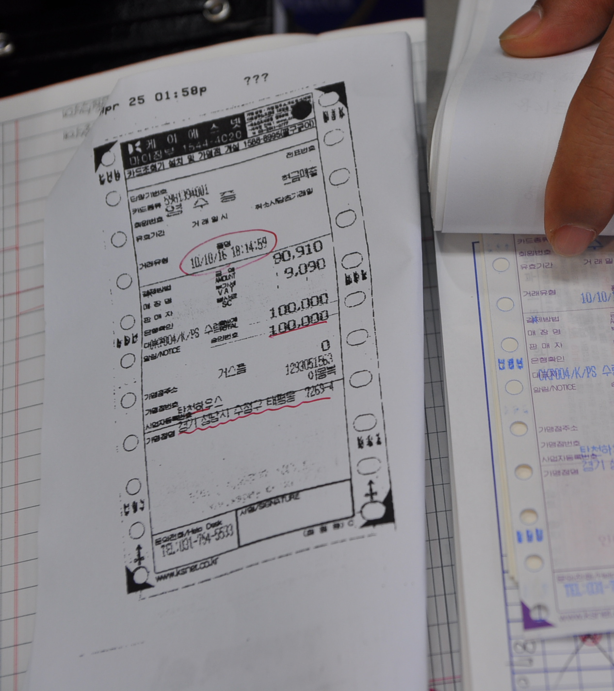
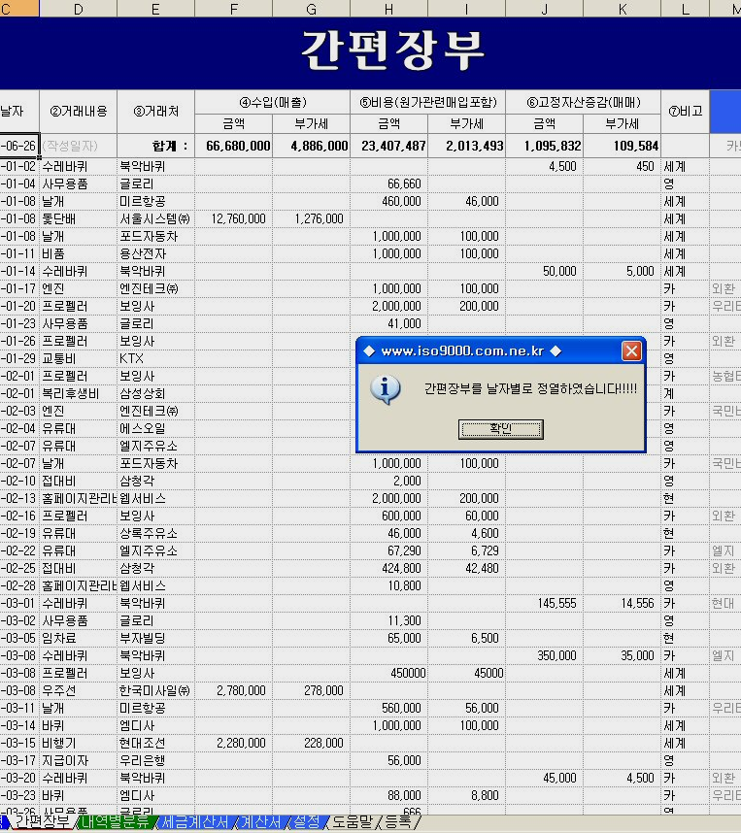
Scenario - CASE 2
50대 백화점 판매원 노○○

Slide 7
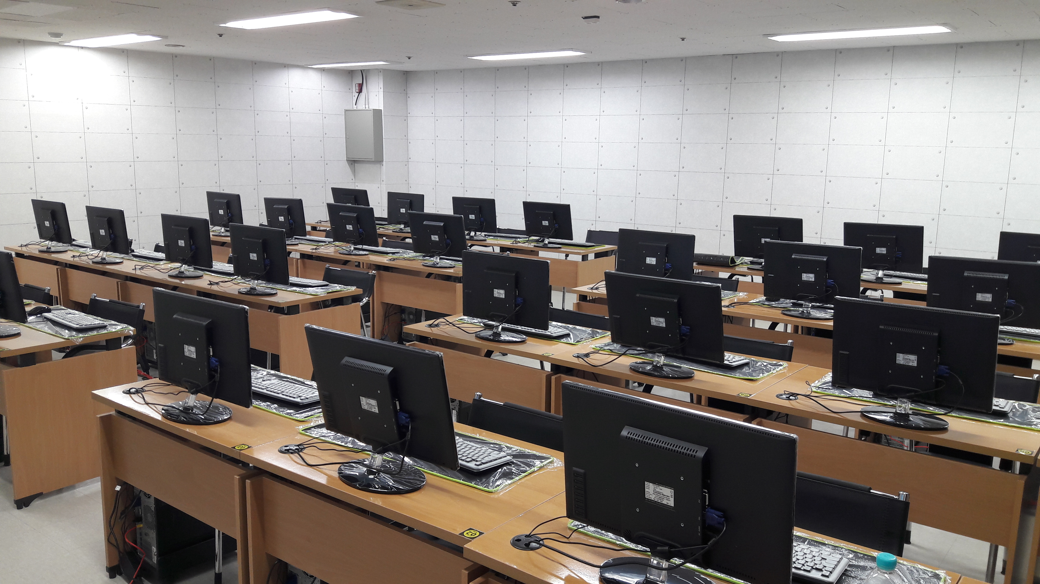
Solution - 기존 솔루션

Slide 8

Solution - 기존 솔루션
시 공간적 제약

Slide 9

Solution - 기존 솔루션
시 공간적 제약
눈높이에 맞지 않는 수업

Slide 10
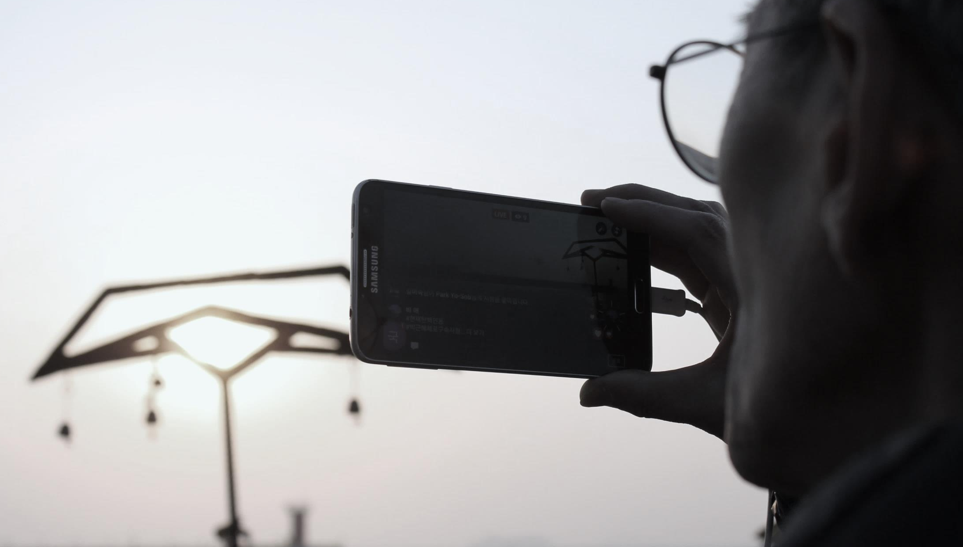
Solution - 테마, 타겟
시간과 공간의 제약 없이 우리 엄마, 아빠가
편리하게 컴퓨터를 배울 수는 없을까?

Slide 11

Application - 컴만
ㅣ 중 장년층을 위한 ICT 교육 서비스 플랫폼 ㅣ
컴퓨터 만학도

Slide 12
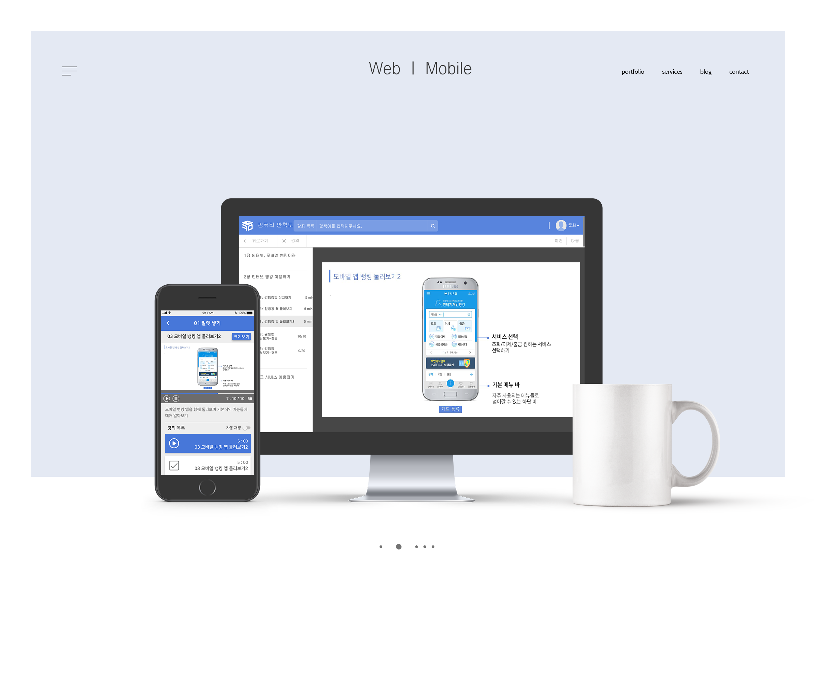
컴만 - 서비스 소개

Slide 13


컴만 - 서비스 개요
강의료
사용자
공급자
강의

Slide 14






컴만 - 교육 컨텐츠
IT기기
문서
디자인 툴
프로그래밍
인터넷
황혼 프로젝트

Slide 15
컴만 - 교육 컨텐츠
ㅣ 중 장년층들의 재취업을 위한 프로젝트 ㅣ
황혼 프로젝트

Slide 16

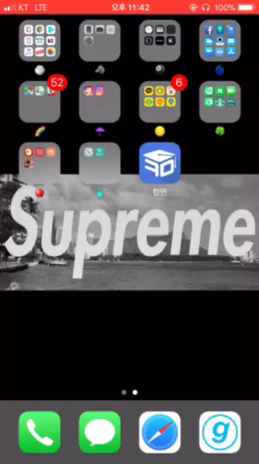
시연 영상

Slide 17
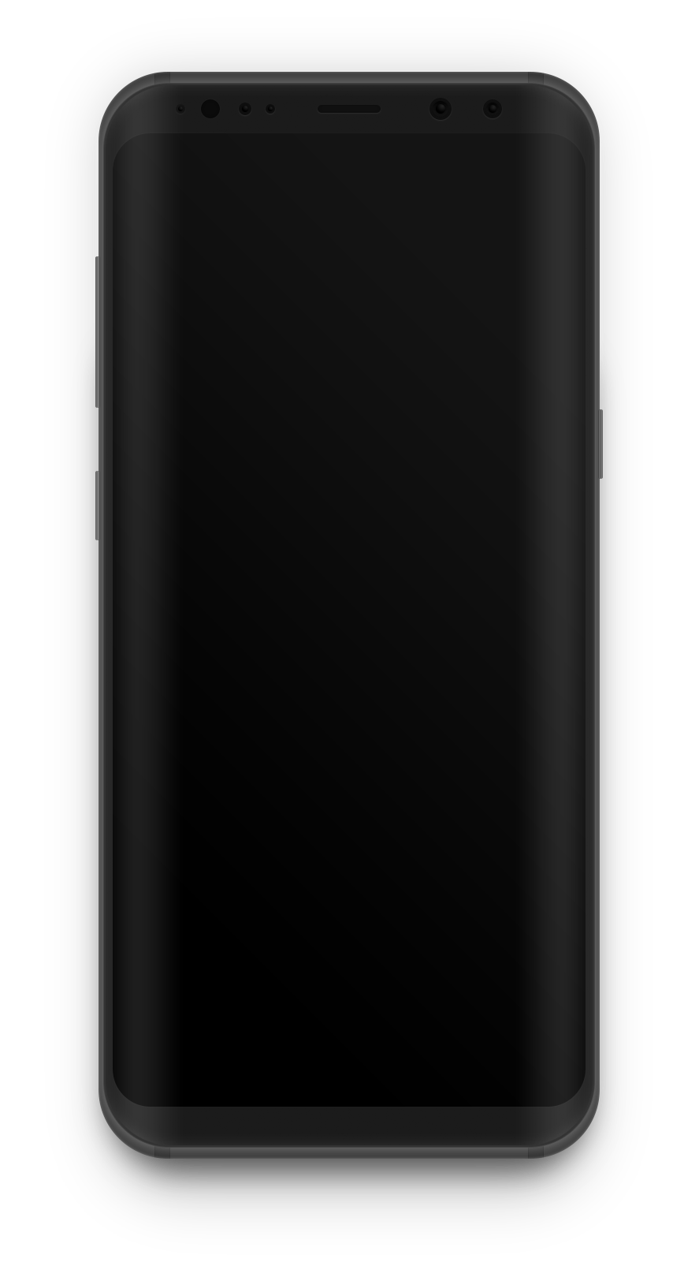
시연 영상

Slide 18















컴만 - 기술 스택
Android
Server
Admin(WEB)
iOS
SSL
Helmet

Slide 19
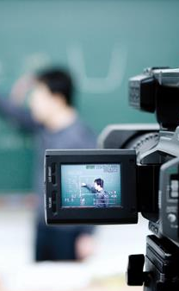
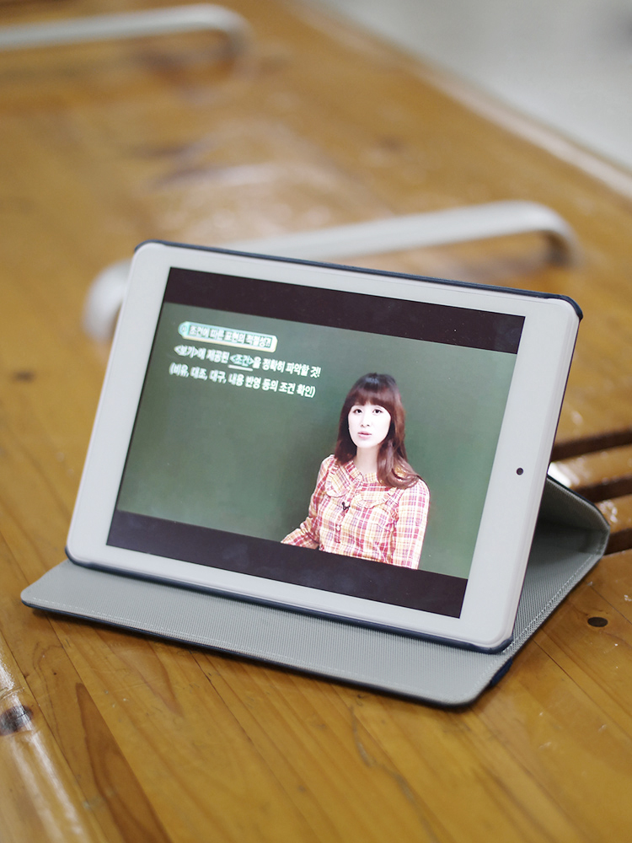

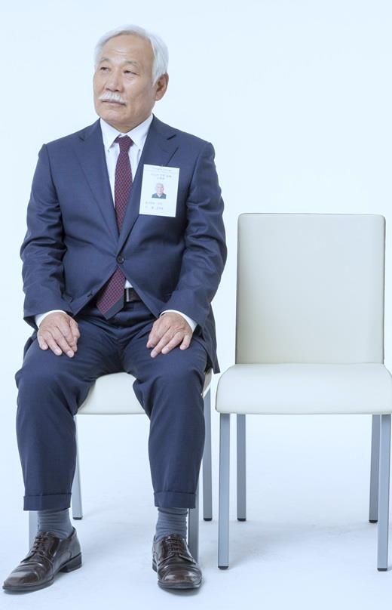



Roadmap - 3 step
인터넷 교육을 중심으로
유, 무료 강의를 통한 수익 창출
다른 교육 플랫폼 업체와
협약하여 컨텐츠 강화
직접적인 명예 퇴직 후
재취업 연계

Slide 20
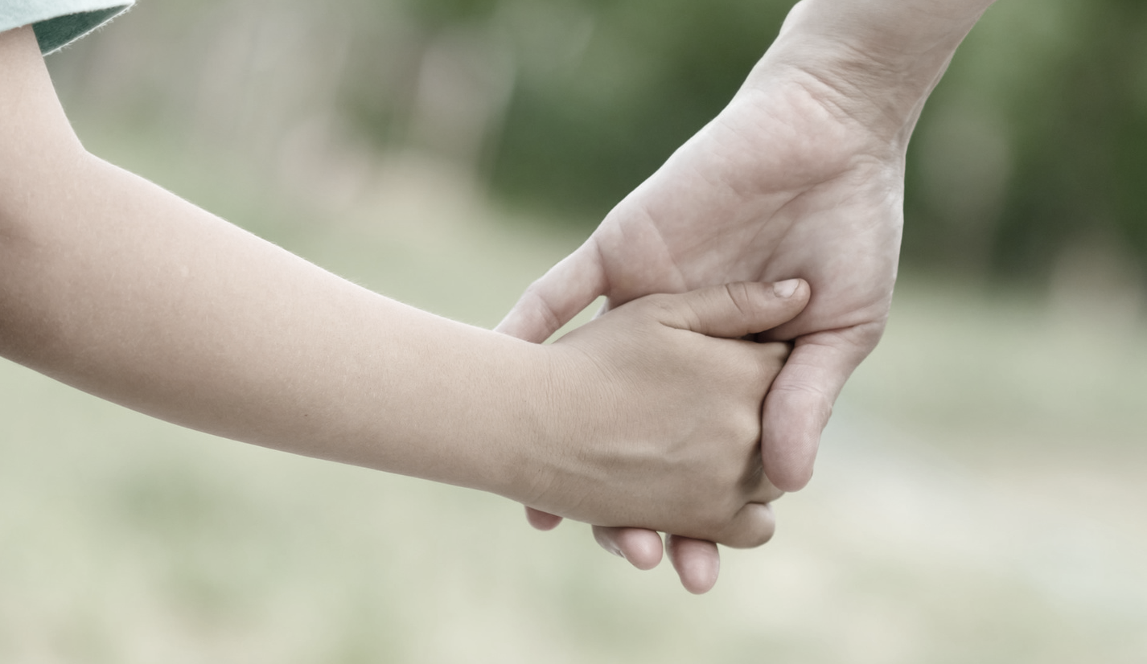
부모님의 행복한 인생 2막을 위하여, 컴만이 도와드리겠습니다.

Slide 21
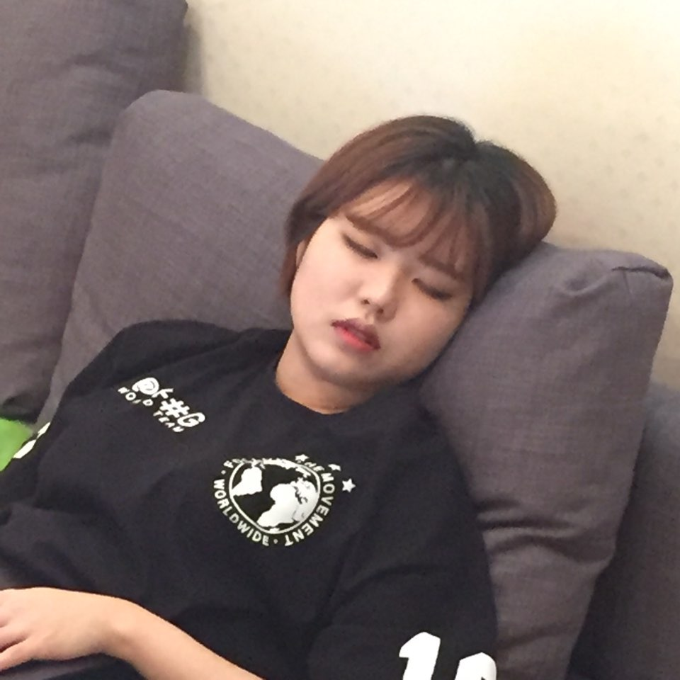
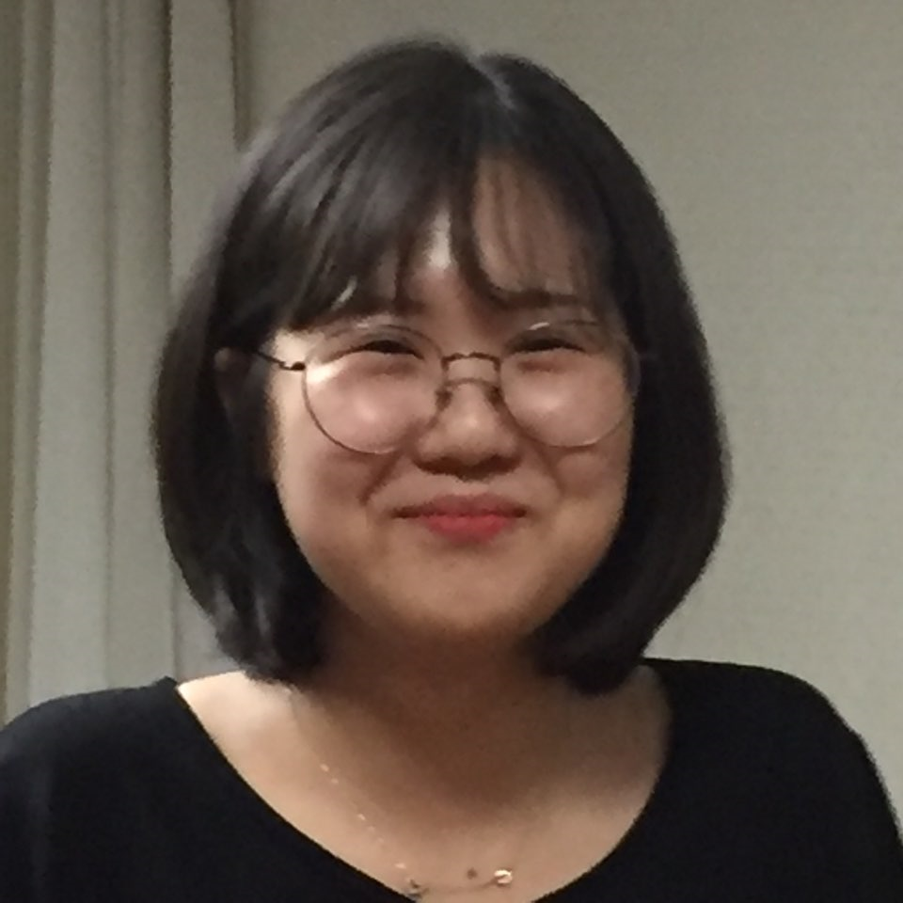
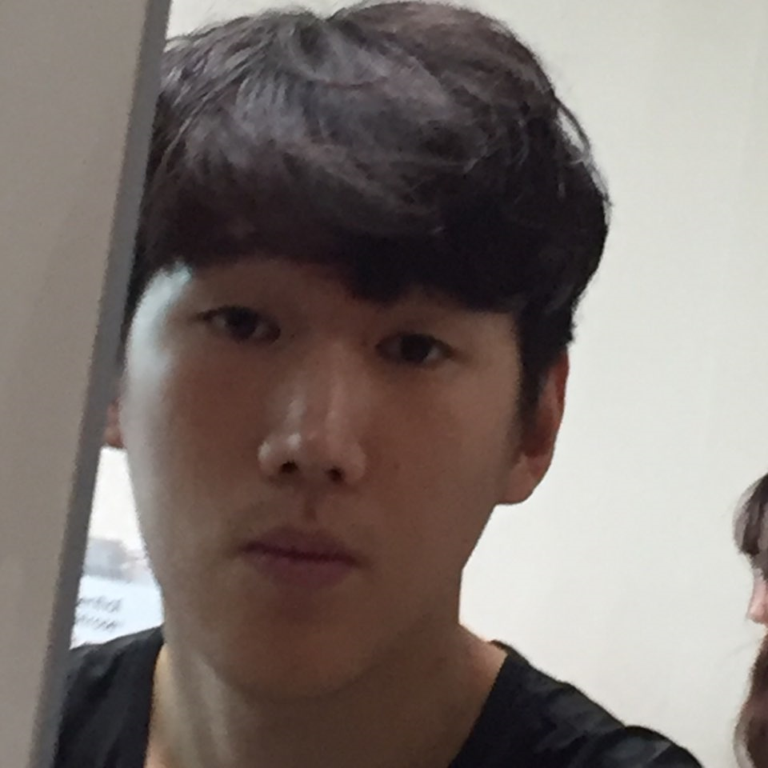
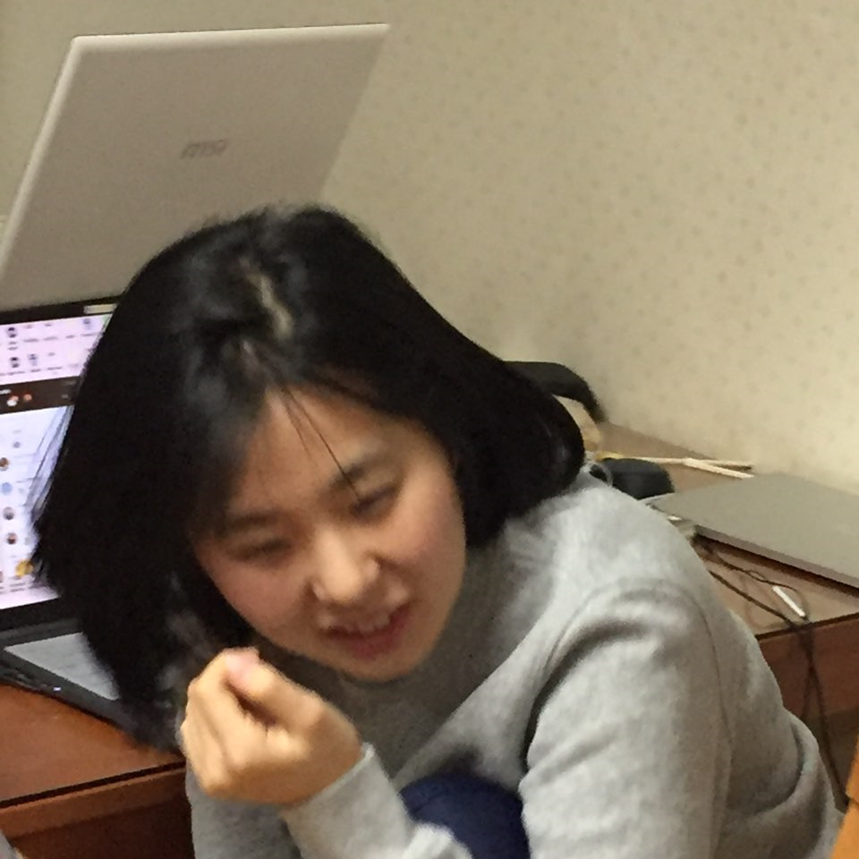

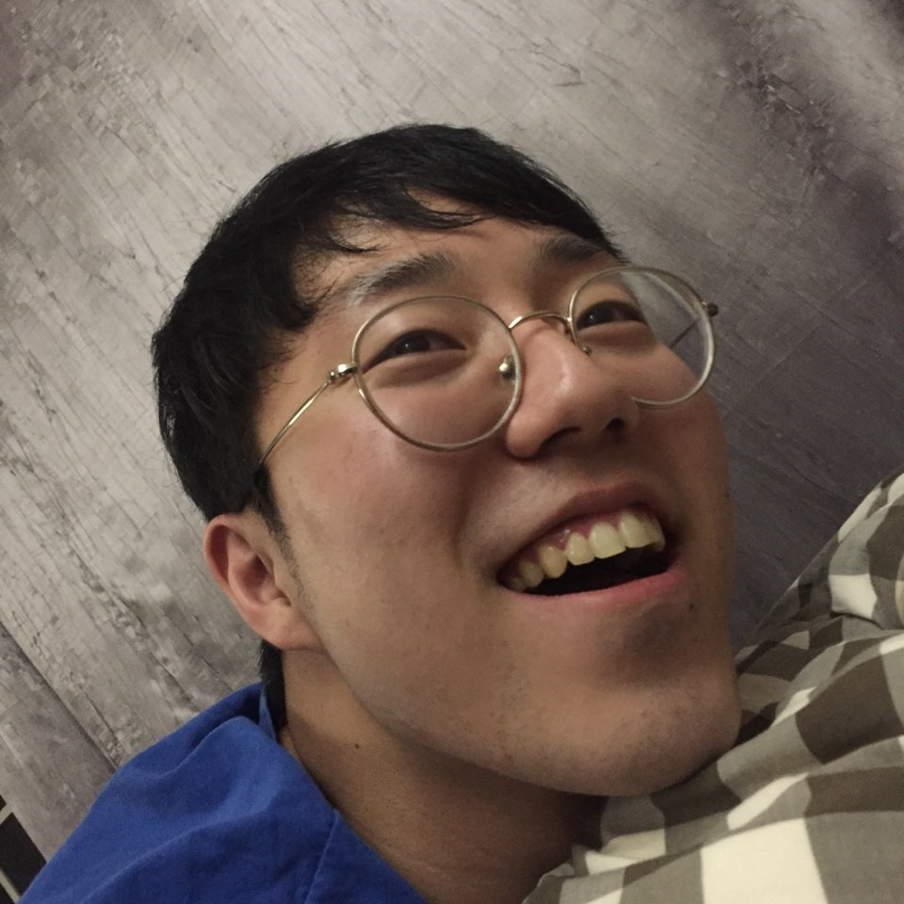
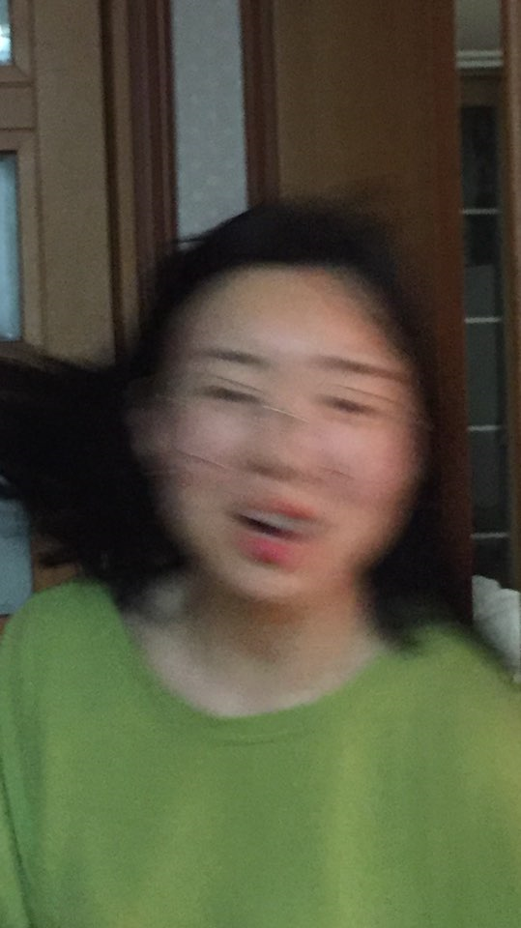
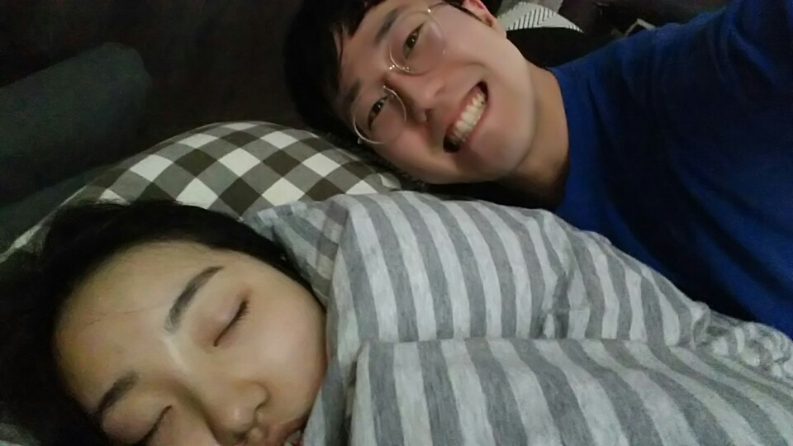
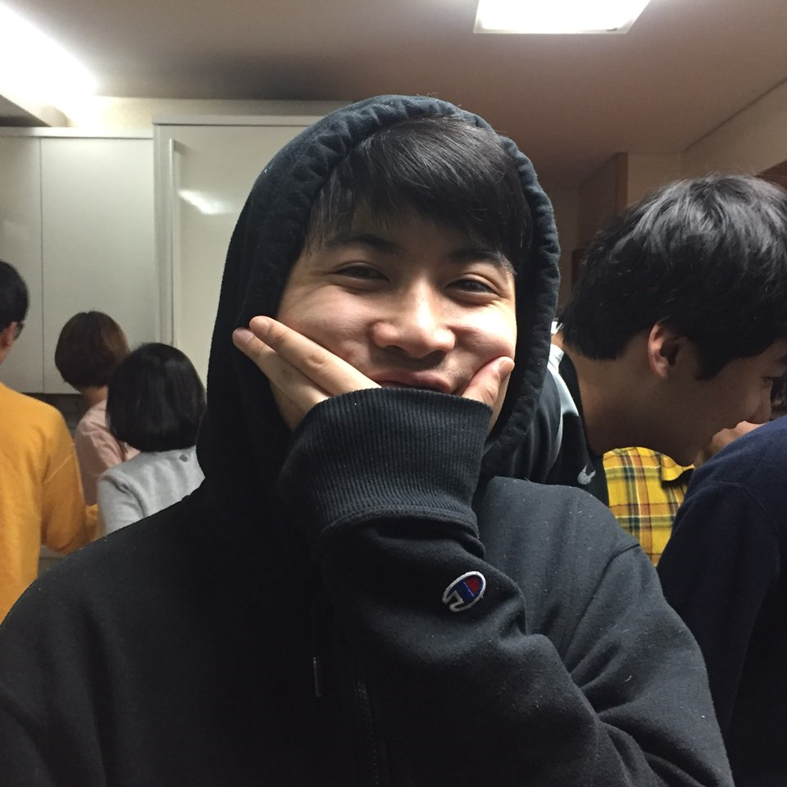
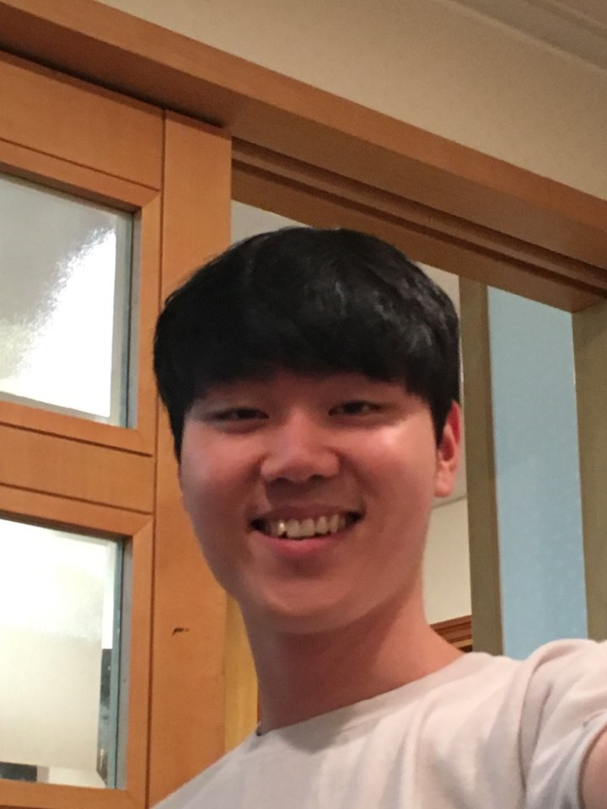
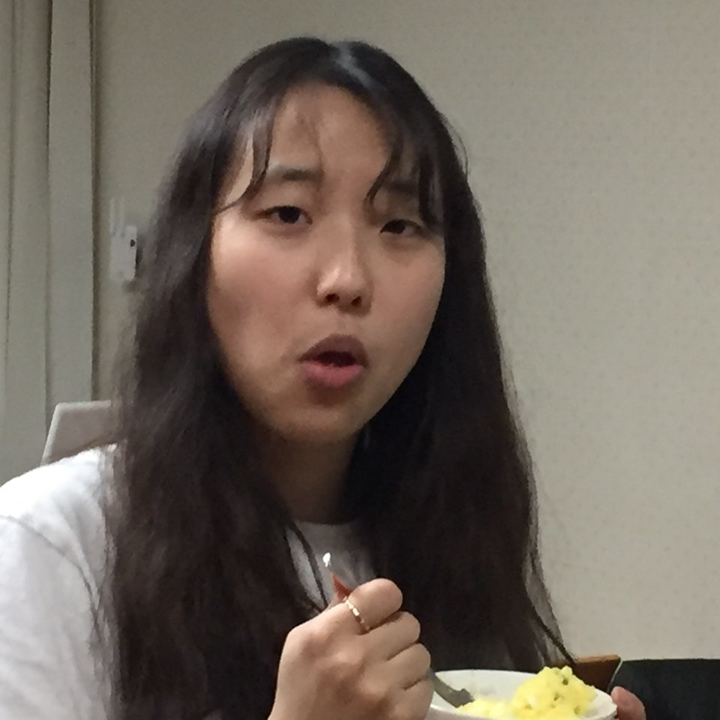
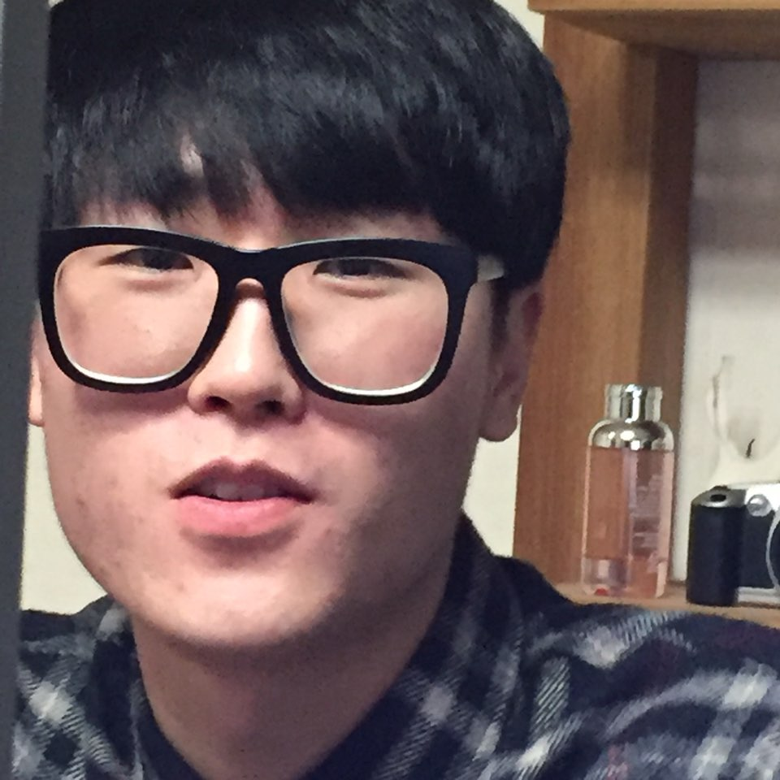
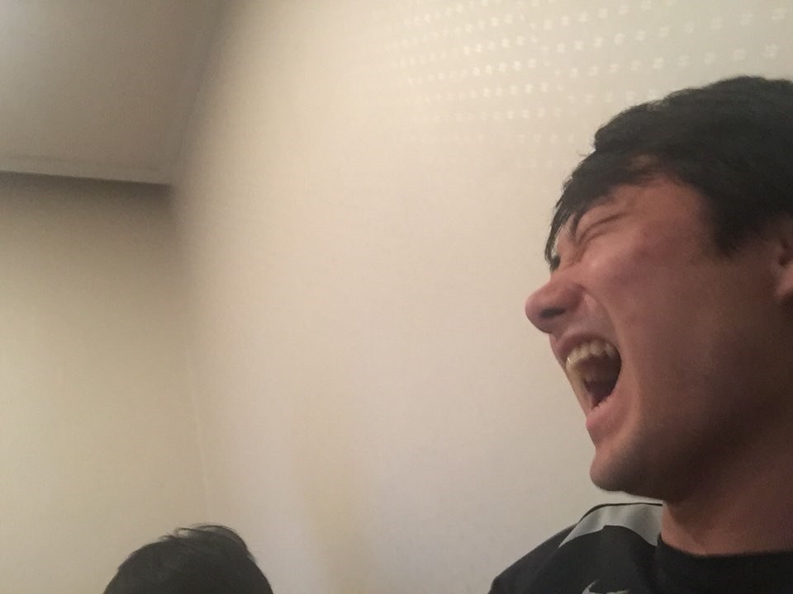
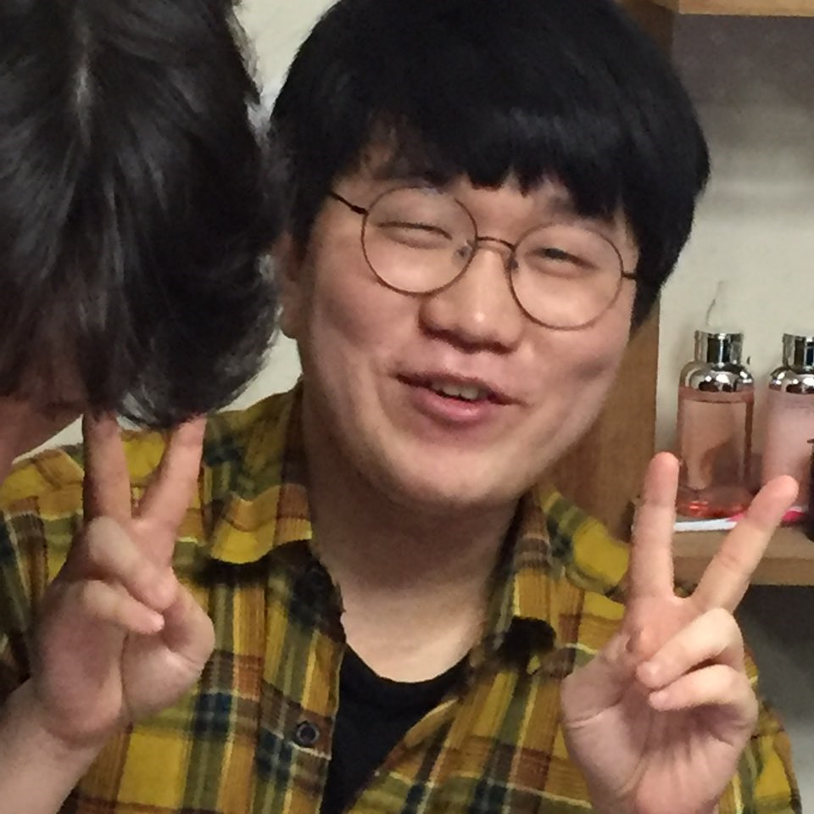
컴만 - Member
명 선
김지희
류동일
김예은
최형윤
황윤선
김지우
조규진
김준회
권서연
탁형민
신기용
강성찬

Slide 22
감사합니다.

